Slide 1
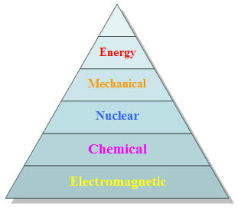
الشغل والطاقة Work and Energy
مفهوم الطاقة:
وسائل النقل طاقة.
تشغيل الأجهزة الكهربائية طاقة.
مفهوم الشغل:
قوة تؤثر على جسم فيتحرك مسافة معينة ينتج شغل.
* طاقة الحركة يكتسبها الجسم بسبب حركته.
وقود
الكهرباء

Slide 2
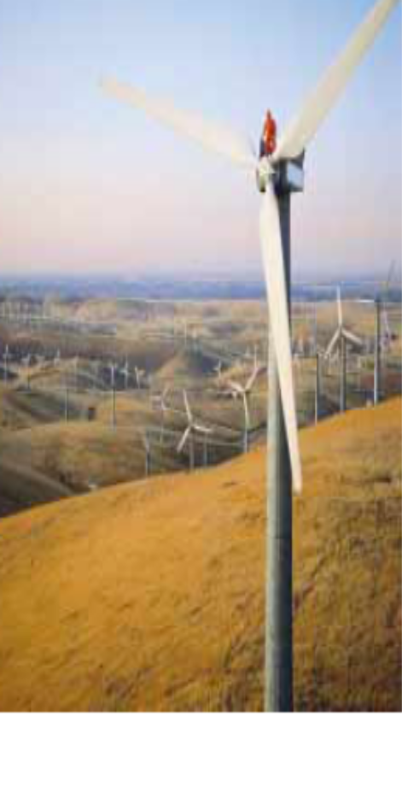
الشغل والطاقة Work and Energy
في هذا الفصل سنقدم أولاً مفهوم الشغل
يبذل الشغل بواسطة قوة تؤثر على جسم عندما تتحرك نقطة تأثير القوة لمسافة معينة ويكون للقوة مركبة في اتجاه الحركة.
بعد ذلك سنعرف طاقة الحركة وهي الطاقة التي يكتسبها الجسم بسبب حركته.

Slide 3
الطاقة كمية قياسية وتظهر في صور مختلفة مثل الطاقة الحركية والطاقة الكامنه والطاقة الحرارية والشغل وغيرها من اشكال الطاقة وهي ” كمية محفوظة ” فاذا اختفت او تغيرت في احد اشكالها فلابد ان تظهر بشسكل اخر ويعرف هذا الوضع بـ ” قانون حفظ الطاقة ”
من المهم أن نؤكد على أن مفهوم الشغل والطاقة يعتمد أساساً على قوانين نيوتن وبالتالي يسمح بنتائج تتفق دائماً مع هذه القوانين.

Slide 4
الشغل المبذول بواسطة قوة ثابتة
Work done by constant force
كل التغيرات التي استخدمناها من قبل السرعة والتسارع والقوة............
تحمل تقريباً في الفيزياء نفس المعنى الذي نستخدمه في حياتنا اليومية. ومع ذلك فإننا نواجهه الآن اصطلاح يحمل معنى فيزيائي يختلف تماماً عما نعنيه في حياتنا اليومية وهو الشغل.
# الشغل كمية قياسية .
# هو عبارة عن حاصل ضرب قياسي لكميتين هما : القوة والازاحة .

Slide 5
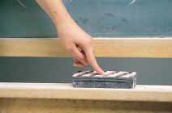
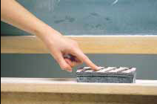


الشغل المبذول بواسطة قوة ثابتة
Work done by constant force
تتحرك الممحاة
هنا شغل مبذول على الممحاة
تتحرك الممحاة
هنا شغل مبذول على الممحاة
لا تتحرك الممحاة
هنا لا يوجد ازاحة
نفرض جسم يتحرك إزاحة مقدارها s تحت تأثير قوة F، وعليه:
هناك زاوية بين متجه القوة ومتجه الإزاحة.
F
الزاوية بين متجه القوة ومتجه
الإزاحة يساوي صفراً.
F
m
F
m
الزاوية بين متجه القوة ومتجه الإزاحة تساوي90º.
s

Slide 6
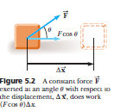
الشغل المبذول بواسطة قوة ثابتة
Work done by constant force
باعتبار جسم أزيح بمقدار Δx تحت تأثير قوة ثابتة F
الشغل W المبذول على جسم بقوة ثابتة هو حاصل ضرب مركبة القوة في اتجاه الازاحة في مقدار الازاحة .
6

Slide 7
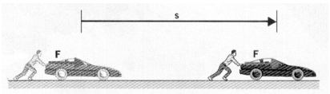
الشغل المبذول بواسطة قوة ثابتة
Work done by constant force
ما مقدار الشغل المبذول على السيارة لإزاحتها مسافة s باتجاه أفقي كما في الشكل التالي؟
W=F S cos θ=F S
cos θ =1

Slide 8
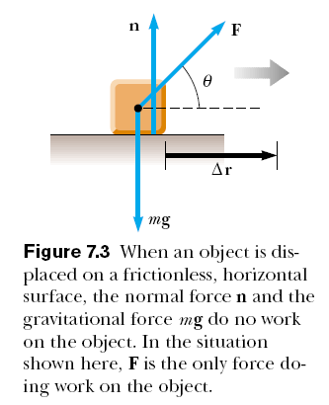



ملاحظات هامة
2
1
يعتمد مقدار الشغل المبذول بواسطة قوة
على:1- مقدار القوة
2- اتجاه الحركة
3- المسافة الحاصلة
- الشغل المبذول يساوي حاصل الضرب
القياسي للقوة والإزاحة.
3
لا تنتج القوة أي شغل أي أن W=0 إذا:
لم يتحرك الجسم.
كانت القوة عمودية على الإزاحة
4
الشغل كمية قياسية. ووحدته (جول=نيوتن.متر) J=Nm

Slide 9
ملاحظات هامة
5
الشغل الناتج عن عدة قوى هو المجموع الجبري لكميات الشغل المبذول بواسطة هذه القوى.
6
تعتمد إشارة الشغل على اتجاه القوة بالنسبة للإزاحة.
اتجاه الحركة
عند رفع الجسم إلى أعلى فإن الشغل المبذول في نفس اتجاه القوة فيكون موجب.
الشغل المبذول بقوة الجاذبية يكون سالب.

Slide 10
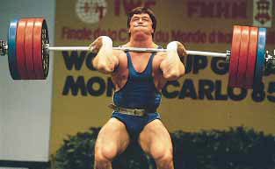
ما مقدار الشغل المبذول علِى الثقل كما في الشكل التاليِ؟ِ
W=F S cos θ
S=0
W=0

Slide 11
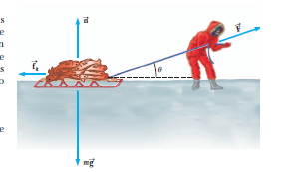
مثال:
أثرت قوة ثابتة مقدارها 45 N على كتلة بحيث تعمل زاوية مقدارها 50º مع الأفقي. تحركت الكتلة مسافة 2m على أرض ملساء احسبي الشغل المبذول بواسطة هذه القوة؟

Slide 12
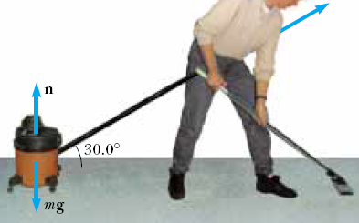
مثال: يقوم رجل بتنظيف شقته. فيسحب المكنسة بقوة تساوي F= 50 N وتصنع زاوية 30º مع الأفقي. احسبي الشغل الذي يبذله الرجل إذا تحركت المكنسة مسافة 3m .
W=F S cos θ
S=3m
F=50 N
W=3X50Xcos30
=130 J
F= 50 N

Slide 13
الشغل المبذول بواسطة قوة متغيرة
Work done by varying force
تحرك جسم على المحور x تحت تأثير قوة متغيرة
F_{x}
بفرض أن الجسم يتحرك بإزاحة صغيرة جداً Δx
x
x_{i}
x_{f}
باعتبار مركبة القوة F_{x} ثابتة خلال هذه الإزاحة.
Δx
الشغل المبذول W₁=F_{x} Δx
المقدار W₁=F_{x} Δ x هو مساحة المستطيل الصغير

Slide 14
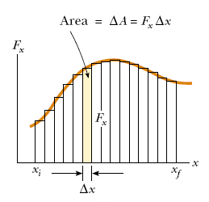
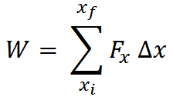
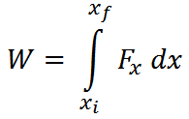
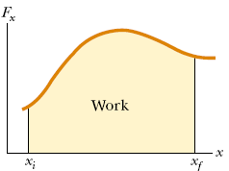
عند تقسيم كل الفترة إلى مسافات صغيرة Δx الشغل الكلي :
وباعتبار هذه الإزاحة متناهية في الصغر. فإن الشغل الكلي يعطى بـ :
الشغل المبذول بواسطة قوة متغيرة عندما يتحرك الجسم من x_{i} إلى x_{f} و تساوي المساحة تحت المنحنى.

Slide 15
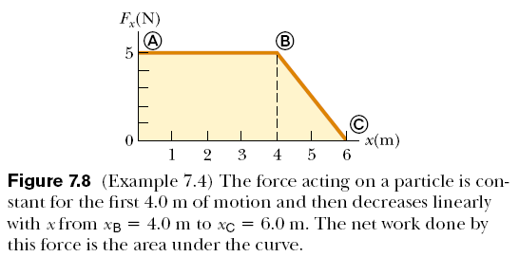
مثال
تؤثر قوة متغيرة على جسم كما في الشكل. احسبي الشغل المبذول بواسطة هذه القوة إذا تحرك الجسم من x=0 إلى x=6m .
المساحة تحت المنحنى:
1- مساحة المستطيل:
4x5=20 J
2- مساحة المثلث:
1/2x5x2=5 J
وبالتالي:
المساحة الإجمالية:
وبالتالي يكون الشغل الكلي= 25 جول

Slide 16
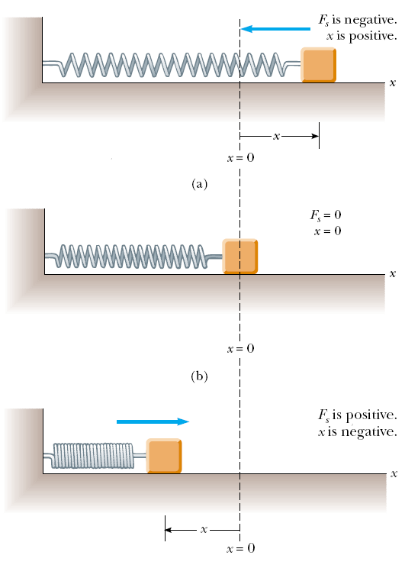
الشغل المبذول بواسطة زنبرك
Work done by a spring
إن القوة التي تؤثر على جسم ما لا يلزم أن تكون ثابتة خلال مسافة الحركة بل قد تتغير بالزيادة أو النقصان
السطح أفقي أملس.
توصل الكتلة بطرف الزنبرك الحر.
عند سحب أو ضغط الزنبرك مسافة صغيرة من موضع سكونه، فإنه يؤثر بقوة الاسترجاع على الكتلة.
ثابت القوة
س) ما هي وحدة K؟
قانون هوك
Hooke’s law

Slide 17
الإشارة السالبة تعني أن القوة المؤثرة دائماً عكس اتجاه الإزاحة.
ما هي القوة المؤثرة؟
القوة هي قوة استرجاع الزنبرك بعد الشد أو الضغط.
- بعد الشد، القوة المؤثرة سالبة بينما x موجبة.
- بعد الضغط، القوة المؤثرة موجبة بينما x سالبة.

Slide 18
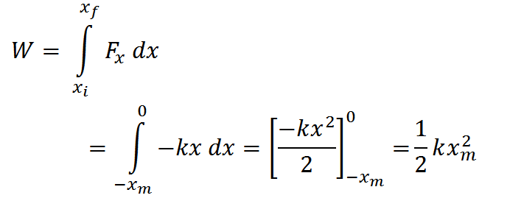

لحساب الشغل المبذول بواسطة قوة الزنبرك عندما تتحرك الكتلة من –x_{m} إلى x=0 نطبق المعادلة:
وبالمثل يكون الشغل المبذول بواسطة قوة الزنبرك عندما تتحرك الكتلة
من 0 إلى x_{m}

Slide 19

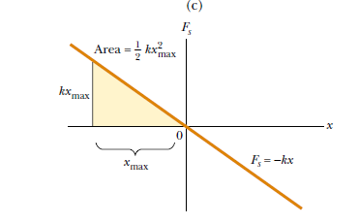
الشغل المبذول بواسطة قوة الزنبرك عندما تتحرك الكتلة من x_{m} إلى -x_{m}
W=0
إن الشغل المبذول بقوة الزنبرك يساوي صفراً في أي حركة تنتهي من حيث بدأت
الشغل المبذول بواسطة قوة الزنبرك عندما تتحرك الكتلة بين موضعين

Slide 20
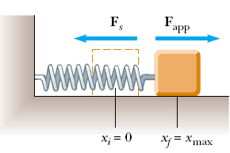


الشغل المبذول على الزنبرك بواسطة قوة مؤثرة(خارجية)
Work done by an applied force
القوة المستخدمة تساوي و تضاد قوة الزنبرك
الشغل المبذول بهذه القوة
جذب صخرة من x_{i}=0 إلى x_{f}=x_{max}

Slide 21
سؤال1
علق زنبرك عمودياً وعلق في نهايته كتلة 0.55kg فسحب مسافة 2cm . احسبي ثابت القوة للزنبرك.
سؤال2
احسبي الشغل المبذول بواسطة الزنبرك إذا أثرت عليه قوة سحب فسحبته مسافة x=17 mm . حيثk= 408 N/m .

Slide 22
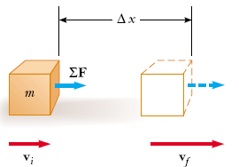
نظرية الشغل – الطاقة الحركية
The work – Kinetic Energy Theorem
* لا يمكن استخدام قانون نيوتن الثاني لحل مسائل تحوي قوى معقدة.
* هناك طريقة أخرى و هي إيجاد العلاقة بين سرعة الجسم المتحرك تحت تأثير بعض القوى. إذا ما أمكن حساب الشغل المبذول على جسم فأحدث إزاحة معينة و من ثم حساب التغير في سرعة الجسم.
يتحرك جسم كتلته m باتجاه اليمين بتأثير قوة أفقية ∑F بإزاحة d
d
حسب قانون نيوتن الثاني F=ma

Slide 23
نظرية الشغل – الطاقة الحركية
The work – Kinetic Energy Theorem
حسب قانون نيوتن الثاني F=ma
أي أن الشغل المبذول يساوي التغير في“ الطاقة الحركية“،وهذا يعني أن الطاقة الحركية تمثل ”الشغل“ الذي يمكن للجسم أن يبذله بسبب حركته.

Slide 24


المقدار يسمى طاقة الحركة kinetic energy
ويرمز له بــ .K
نتيجة
الشغل المبذول يساوي التغير في طاقة الحركة
استنتاج من نظرية الشغل و الطاقة الحركية:
إذا بذل شغل على النظام بواسطة قوة خارجية فإن التغير الذي يحدث في النظام يكون فقط في قيمة السرعة.

Slide 25
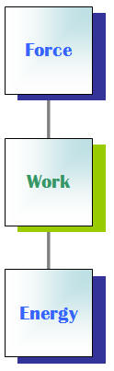
الشغل والطاقة Work and Energy
بذل الشغل وانتقال الطاقة عمليتان متلازمتان.
يحتاج الشغل لمصدر طاقة وحين حدوثه تترك الطاقة مصدرها لتنتقل إلى مكان آخر.
الطاقة هي القدرة على القيام بشغل.
الطاقة المنتقلة من المصدر تساوي كمية الشغل المبذول.

Slide 26
سؤال
سحب صندوق كتلته 6Kg إلى اليمين على سطح
أفقي أملس بقوة أفقية مقدارها 12 N .
أوجدي سرعة حركة الصندوق إذا تحرك مسافة 3 m .

Slide 27
طاقة الوضع وحفظ الطاقة
Potential Energy and conservation of energy
يستطيع أي جسم أن يقوم بشغل بسبب طاقته المختزنة الناتجة من موضعه في الفراغ أي (له القدرة على القيام بشغل)
تسمى الطاقة التي يملكها الجسم بسبب موضعه في الفراغ بطاقة الوضع أو الطاقة الكامنة (gravitational potential energy)

Slide 28
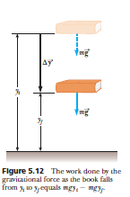
الطاقة الكامنة
potential energy
h
عندما ترفع كتلة m مسافة قدرها h فإنها تكتسب طاقة وضع تعطى بالعلاقة
PE =m g h
وهذه الطاقة تساوي الشغل المبذول لرفع كتلة وزنها mg مسافة قدرها h
.h W=mgcos (0)
W=mgh

Slide 29

الطاقة الكامنة
potential energy
h
ومن الواضح أنه عند ترك هذه الكتله حرة فإنها تسقط على الأرض وتبذل شغلاً مساوياً للشغل المبذول لرفعها
ولذا فإنها أيضاً تسمى الطاقة الكامنة
وهي تمثل الشغل الذي يمكن للجسم أن يبذله بسبب موضعه
.h W_{g}=mgcos (0)
W_{g}=mgh

Slide 30
أشكال الطاقة في الطبيعة
* عند تحويل الطاقة من صورة لأخرى فإن الطاقة الكلية المتواجدة لا تتغير (الطاقة محفوظة) بالرغم من تغير صورة الطاقة.
* إذا فقد جسم طاقة فإن نفس الكمية من الطاقة تظهر في جسم آخر أو في الأوساط المحيطة.
30

Slide 31
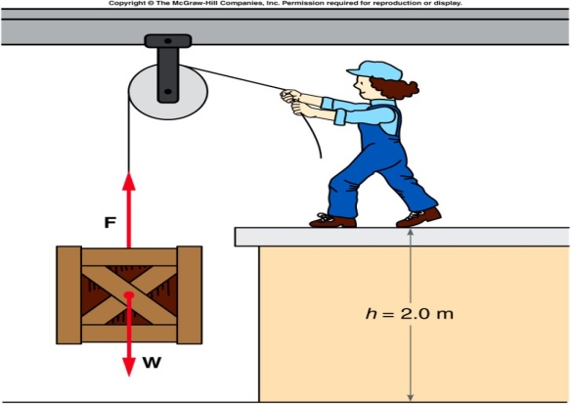
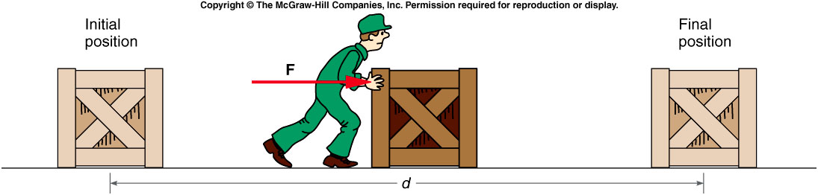
سؤال 1
احسبي الشغل الذي تبذله قوة مقدارها 50 N وتميل بزاوية 30 درجة عن الافق لتحريك جسم مسافة m 3 ؟
سؤال 2
اوجدي الشغل الذي يبذله رجل للحالتين الموضحتين :
أ) ب )

Slide 32
سؤال 3
اذا كانت الازاحة والقوة هما :
S = 2 I + 3 j , F = 5 I + 2 J N
احسبي : أ – مقدار الازاحة والقوة ؟
ب – الشغل الناتج ؟
ج – الزاوية بين الازاحة والقوة ؟

